Slide 1
التعريف بالشاعر
هو أبو الطيب أحمد بن الحسين ، ولد بالكوفة عام (303هج) وتعلم فيها القراءة والكتابة ، ورحل إلى البادية وأخذ عن أهلها اللغة والفصاحة والشعر
ومدح الكثير من الأمراء مثل سيف الدولة الحمداني أمير حلب ومدحه بكثير من قصائده ثم وشى به الوشاة والحاقدو عند سيف الدولة ، فرحل إلى مصر ومدح كافور الاخشيدي إلا أنه ماطله في إمارة قد طلبها منه ، فعاد إلى العراق وفي عودته خرج عليه بعض الأعراب فقتلوه وغلامه.

Slide 2


Slide 3
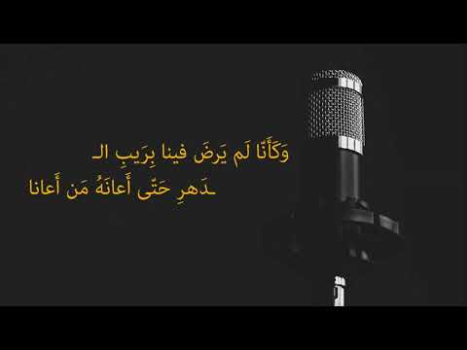

Slide 4
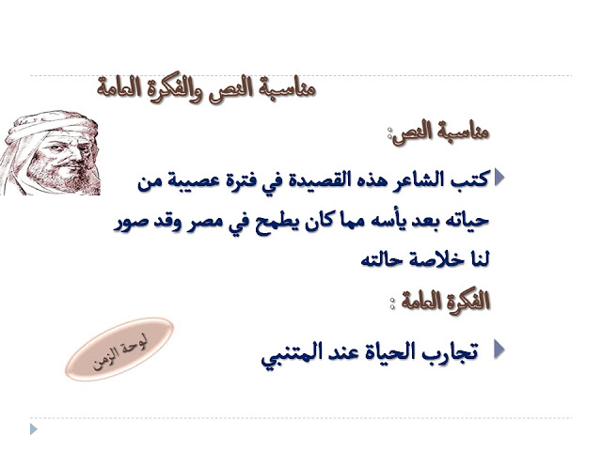

Slide 5
1- صحب الناس قبلنا ذا الزمانا وعناهم من شأنه ما عنانا 2- وتولوا بغصة كلهم منه وإن سر بعضهم أحيانا
البيت الثاني
الغصة : ما يتجرعه الإنسان من مرارات الزمان ,
سر : أفرح أحيانا: ج حين وهو الوقت
الشرح : يقول المتنبي أن الناس صحبوا الزمان ثم ماتوا بغصة لأنهم لم يبلغوا ما أملوا من الزمان وإن كان قد أفرحهم أحيانا فقد غصهم أكثر ما أفرحهم والمعنى : أن لا أحد ينال مراده من الزمان .
إطلالة بلاغية: البيت كله تشبيه الزمان بإنسان ينكد على الآخرين وربما يفرحهم أحيانا.
بغصة \ سر : بينهما طباق يوضح المعنى ويؤكده
البيت الأول
عناهم: أتعبهم ، صحب : رافق
الشرح: صاحب الناس الزمان من قبلنا ولكن أتعبهم ما أتعبنا في زمننا هذا.
إطلالة بلاغية:
صحب الناس الزمان : شبه الزمان بالإنسان الذي نتخذه صاحبا .
عناهم من شأنه ما عنانا: شبه الزمان بالإنسان الذي يتعب الآخرين .
الزمانا \عنانا : بينهما تصريع يعطي جرسا موسيقيا.

Slide 6
3-ربما تحسن الصنيع لياليه ولكن تكدر الإحسانا 4- وكأنا لم يرض فينا بريب الدهر حتى أعانه ما أعانا
البيت الرابع
ريب الدهر: حوادث الدهر ، أعانه : ساعده
الشرح : يقول المتنبي أن الإنسان لا يرضى بريب الدهر أو ان الدهر لم يرض فينا المصائب حتى أعانه الزمان على ذلك فالدهر ظرف للمصائب فحسب.
إطلالة بلاغية : كأنا لم يرض فينا بريب الدهر: شبه الزمان بالإنسان الذي لا يرضى بمصائب الآخرين.
البيت الثالث
الصنيع : الإحسان ، تحسن : تتقن ، تكدر:تسئ وتحزن
الشرح : يقول أن الدهر إن أحسن أولا كدر وأساء آخرا وهذه عادته يعطي ثم يرجع ، وإذا أحسن لا يتم الإحسان
إطلالة بلاغية:
تحسن الصنيع لياليه : شبه الليالي بالصانع الماهر.
تحسن \ تكدر : بينهما طباق يوضح المعنى ويؤكده.

Slide 7
الفكرة (1-4)
صراع الإنسان مع الزمن

Slide 8
5- كلما أنبت الزمان قناة ركب المرء في القناة سنانا 6- ومراد النفوس أصغر من أن نتعادى فيه وأن نتفانى
البيت السادس
الشرح:يقول المتنبي أن الدنيا فانية وهي أقل من أن نعادي بعضنا البعض لأجل مراد النفوس وهوذاهب وفاني وهنا نهى عن الحسد و الحقد والعداوة
البيت الخامس
القناة: الرمح ، السنان : نصل الرمح وهي الحديدة الطاعنة
الشرح : أن الزمان إذا انبت قناة إنما ينبتها بالطبع ولا يشعر للأي شئ تصلح فيتكلف بنوا آدم اتخاذ القناة وسيلة لهلاك النفوس
إطلالة بلاغية : أنبت الزمان قناة : شبه الزان بالصانع أو المزارع
البيت كله كناية عن الحرب

Slide 9
7- غير أن الفتى يلاقي المنايا كالحات ويلاقي الهوانا 8- ولو أن الحياة تبقى لحي لعددنا أضلنا الشجعانا
البيت الثامن
أضلنا : أبعدنا عن الحق .
الشرح :لو كان الجبان يسلم من الموت ويلقاه الشجعان كان الشجاع ضالا في إقدامه لأنه يتعرض للقتل ، ولكن الحياة لا تبقى لشجاع ولا لجبان بل الموت ينال الجميع ,
البيت السابع
المنايا : الموت م منية ، كالحات : عابسات م كالحة
الهوان : الذل والخزي .
الشرح : يقول المتنبي أن لقاء الموت أهون من ملاقاة الذل والخزي لأن الحر يرى الموت أهون عليه من أن يعيش ذليلا.
إطلالة بلاغية :
أن الفتى يلاقي المنايا: شبه المنايا بالخصم العنيد
ولا يلاقي الهوانا: شبه الهوان بخصم عنيد يلاقيه الإنسان

Slide 10
9- وإذا لم يكن من الموت بد فمن العجز أن تكون جبانا 10- كل ما لم يكن من الصعب في الأنفس سهل فيها إذ هو كانا
البيت العاشر
الشرح : يقول المتنبي كل شئ يبدوا للإنسان صعبا فاذا حصل يصبح سهلا .
إطلالة بلاغية:
الصعب \ السهل : بينهما طباق يوضح المعنى ويؤكده.
البيت التاسع
بد: مفر ، العجز : عدم القدرة على فعل شئ، جبانا: خائف
الشرح : الجميع سيموت عاجلا أو آجلا وما دمت ستموت فلتمت شجاعا بدلا من أن تموت ضعيفا جبانا .
إطلالة بلاغية :
البيت كله : كناية عن حقيقة الموت ووقوعه على الجميع .(حكمة)

Slide 11
)5-10الفكرة(
صراع الإنسان مع بني جنسه ومع الموت

Slide 12
لخصي بأسلوبك أهم الحكم الواردة في النص .
الموت حق والحياة فانية .
الإنسان عندما يموت شجاعا أفضل من أن يموت جبانا.
الحياة لا تستحق أن يؤذي الناس بعضهم البعض.
الموت حق على الإنسان فالأفضل أن تموت شجاعا .
في بداية كل أمر صعوبة ولكن في نهايته سهولة .

Slide 13
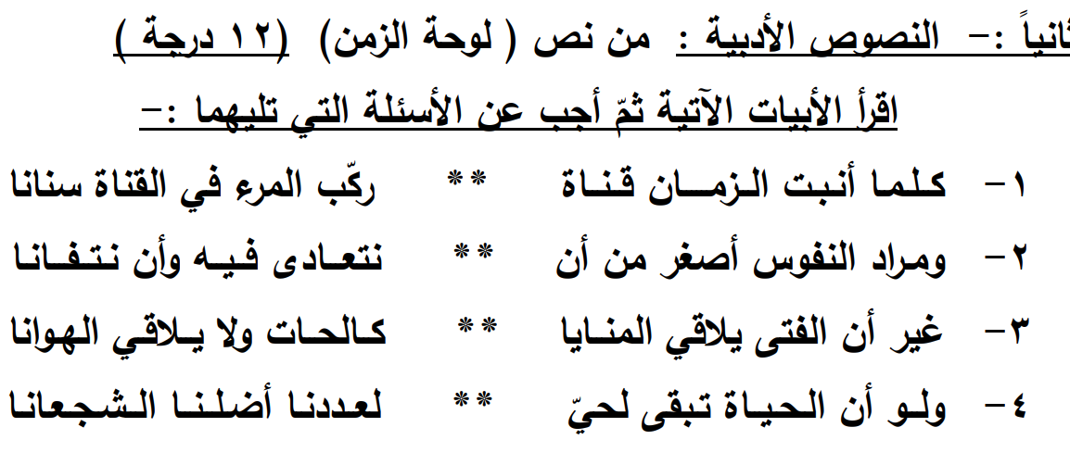
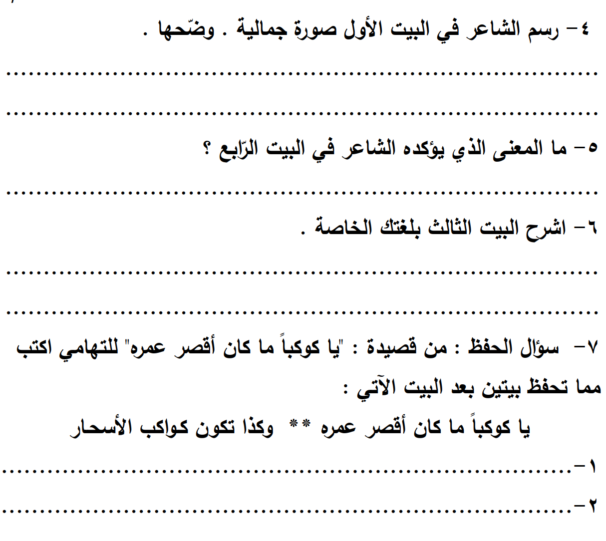

Slide 14
